Slide 1
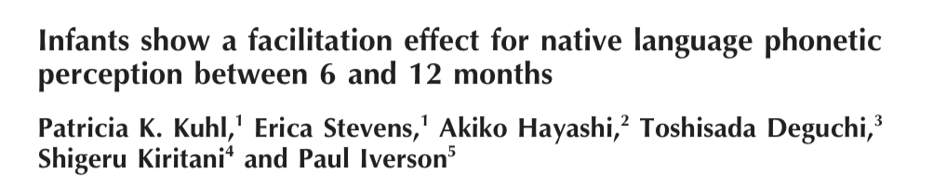


Slide 2
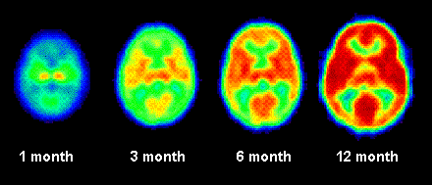
“Os bebês mostram um efeito facilitador para percepção da fonética em suas línguas nativas entre 6 e 12 meses de idade”
Estudos anteriores mostraram um declínio na percepção fonética de lingua não nativa nessa mesma idade (6 a 12 meses).
No entanto, faltam mais estudos em relação ao mesmo assunto, só que relacionados às linguas nativas dessas crianças.

Slide 3
As autoras apresentam a hipótese de que a experiência com a linguagem no primeiro ano de vida da criança facilita a percepção fonética na lingua nativa dela entre os 6 e 12 meses de vida.
Elas fizeram testes com crianças de 6 a 8 meses e de 10 a 12 meses, nos EUA e no Japão, com o objetivo de examinar padrões de desenvolvimento nativos e não nativos, usando o contraste /r/-/l/ do inglês americano.

Slide 4
Objetivos do Estudo
1- determinar se a facilitação caracteriza a mudança fonética da língua nativa entre 6 e 12 meses de idade;
2- examinar o declínio observado anteriormente para contrastes não nativos;
3- testar assimetrias direcionais para consoantes.

Slide 5
Resultados
1- Os resultados mostraram aumento significativo no desempenho para o contraste na língua nativa no primeiro ano de vida e um declínio da percepção não nativa nesse mesmo período.
2- presença de assimetrias, independentemente de idade e cultura.
As autoras preconizam que o comprometimento neural com as propriedades fonéticas da língua nativa explica o padrão de mudança de desenvolvimento no primeiro ano de vida.

Slide 6

Para adquirir uma língua específica, os bebês precisam aprender quais distinções fonéticas serão usadas foneticamente em sua língua materna.
No início da vida, os bebês são capazes de distinguir quase todas ou até mesmo todas as unidades fonéticas das línguas do mundo, conforme estabelece o fenômeno da percepção categórica
Na idade adulta, a capacidade fonética universal já não é a mesma, então a discriminação fonética não nativa se torna mais difícil.

Slide 7
Aslin e pisoni (1980) apresentam 4 possíveis tipos de mudança de desenvolvimento na percepção fonética dos bebês: manutenção, perda, indução e facilitação.
Surge o modelo percepção categórica para a fala em animais não humanos, com demonstrações categóricas para estímulos no período anterior a fala dos bebês.
Dados de diversas pesquisas enfraqueceram a teoria de que as capacidades iniciais dos bebês eram necessariamente devidas a mecanismos inatos que definiriam as unidades fonéticas.

Slide 8
Os adultos permaneceram capazes de discriminar contrastes não nativos, sugerindo que as habilidades não nativas não são perdidas.
Estudos sobre bebês geraram novas informações importantes.
A pesquisadora Werker e sua equipe demonstraram que ocorre uma diminuição na percepção consonantal não nativa entre 6-8 meses e 10-12 meses de idade.
Já foram publicados dados de 9 contrastes, sendo que em 7 deles houve declínio no desempenho com o passar da idade.

Slide 9
Os 2 estudos que demonstraram não haver declínio foram:
- Em bebês americanos, com relação à distinção de cliques africanos, testando grupos de 6-8, 10-12 e 14 meses de idade.
- Em bebês franceses, com relação ao contraste /d-th/, nas idades de 6-8 e 10-12 meses.
O modelo de assimilação de Best (PAM) defende que os bebês percebem as unidades fonéticas em relação aos seus gestos articulatórios. A DISCRIMINAÇÃO NÃO NATIVA DECLINA QUANDO CONTRASTES FONÉTICOS ENVOLVEM O MESMO ÓRGÃO ARTICULATÓRIO (/s/-/z/), DIFERENTE DO QUE OCORRE QUANDO SÃO ÓRGÃOS ARTICULATÓRIOS DIFERENTES (/b/-/t/) (PAM/AO).

Slide 10
Polka et al (2001) testou bebês aprendendo inglês no contraste /d-th/ da língua nativa. Não observaram mudanças na percepção da língua nativa no primeiro ano de idade. No entanto, aos 4 anos, as crianças testadas com o mesmo contraste melhoraram significativamente em comparação aos bebês de 10-12 meses.
Não havia até o momento (2006) estudos comportamentais que indicassem melhora na percepção fonética de consoantes entre 6-12 meses de idade.

Slide 11
2 objetivos dos Experimentos
1) Examinar a mudança de desenvolvimento em nativos e percepção fonética não nativa aos 6-8 e 10-12 meses de idade, usando um design de linguagem cruzada. UTILIZARAM O CONTRASTE /r-l/ DO INGLÊS AMERICANO, NATIVO PRA BEBÊS AMERICANOS E NÃO NATIVO PRA BEBÊS JAPONESES.
2) Examinar assimetrias direcionais na discriminação da fala infantil. Até antão nâo havia estudos como esse para consoantes.
O estudo examinou a mudança de desenvolvimento na percepção de consoantes dos bebês entre 6-12 meses, usando um contraste fonêmico para um grupo e um não fonêmico para outro.

Slide 12
Metodologia
Foram testados 32 bebês americanos na cidade de Seattle e 32 bebês japoneses na cidade de Tóquio. Metade desses bebês com idade de 6-8 meses, sendo 16 meninos e 16 meninas.
Os estímulos foram tokens sintetizados no computador das sílabas /ra/ e /la/ no inglês americano, usados em testes anteriores para adultos.
Sobre o procedimento do teste, foi utilizada uma técnica de rotação de cabeça condicionada, na qual os bebês foram treinados para produzir uma virada de cabeça como reforço visual sempre que um som de fala padrão (background) era modificado para um som alvo (target).
Metade das crianças receberam /ra/ como background e /la/ como target, e para a outra metade as condições foram opostas.

Slide 13
Os bebês foram mantidos no colo de um dos pais, de frente para um assistente sentado ao lado direito do bebê.
Quando o som de fundo mudava para o som alvo, os bebês foram treinados para virarem na direção do alto-falante, sendo estimulados pela iluminação e animação presente em um brinquedo em forma de caixa.
Foram 2 tipos de testes: Testes alvo, durante os quais o som alvo é apresentado e os giros da cabeça são reforçados, e os testes de controle, durante os quais o som alvo não é apresentado.

Slide 14
Resultados
Os resultados foram usados para abordar 3 hipóteses específicas sobre mudança de desenvolvimento na percepção da fala por bebês:
1- a percepção da língua nativa é caracterizada por facilitação em vez de manutenção entre 6 e 12 meses de idade;
2- a percepção de fala não nativa piora entre 6 e 12 meses de idade;
3- as assimetrias direcionais são independentes da idade e da cultura.

Slide 15
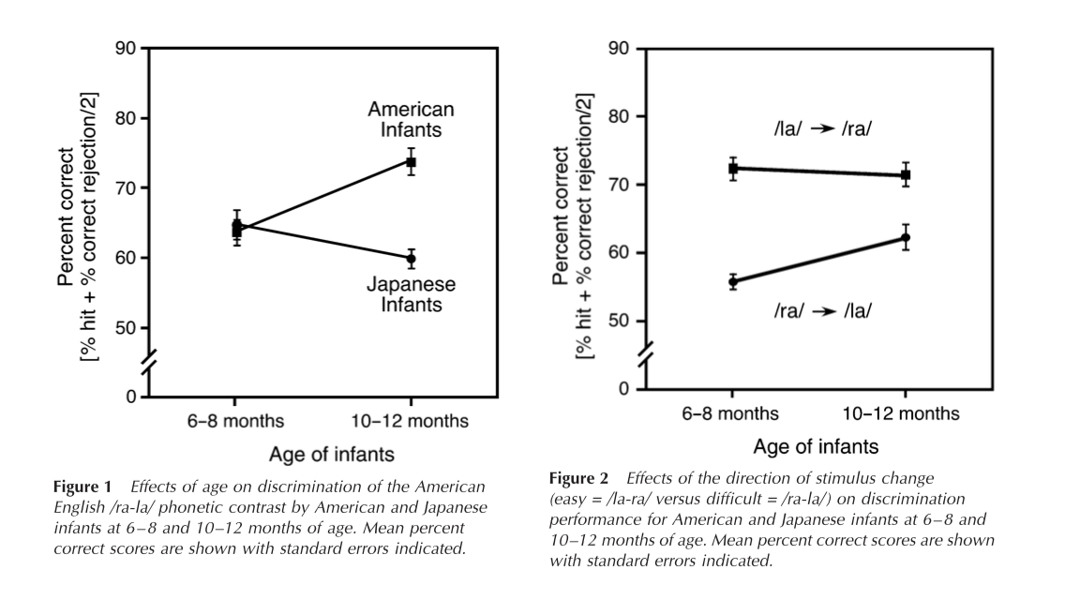
Bebês testados em um padrão comportamental mostram, pela primeira vez, um padrão que sugere facilitação para contrastes fonéticos de língua nativa entre 6-12 meses de idade.
Bebês da mesma idade testados no mesmo contraste fonético, não nativos em sua língua, mostram o padrão observado anteriormente de declínio com a idade.

Slide 16
O estudo revelou, pela primeira vez, assimetrias direcionais para estímulos consonantais, na infância, independentemente da idade e da cultura. Esses achados reforçam os resultados encontrados em Polka & Bohn (1996,2003).

Slide 17

“Distributional Learning of speech sound categories is gated by sensitive periods”
Rebecca K. Reh ͣ, Takao K. Hensch ᵇ ͨ, Janet F. Werker ͣ
a Department of Psychology, University of British Columbia, Canada
b Department of Molecular and Cellular Biology, Harvard University, USA
c International Research Center for Neurointelligence, University of Tokyo, Japan

Slide 18
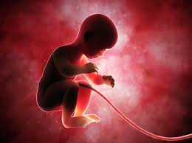
A aprendizagem estatística (distributional learning) das categorias de sons da fala é controlada por períodos sensíveis
As crianças nascem com grande sensibilidade perceptiva que as permite distinguir sílabas de sons semelhantes (/ba/ x /pa/);
percebem eficientemente os limiares que distiguem um fonema do outro;
sensibilidade se extende aos contrastes fonêmicos utilizados por outras línguas ao redor do mundo, mesmo que nunca tenham escutado tais fonemas.

Slide 19
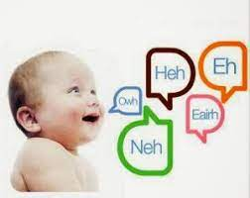
A sintonização da percepção (perceptual atunnement) com o repertório de sons da língua nativa da criança ocorre ao longo do primeiro ano de vida a discriminação de contrastes fonéticos de sua língua nativa melhora, ao passo que a capacidade de discriminação de contrastes fonéticos não-nativos vai diminuindo.
Modelos vem sendo propostos para explicar a relação entre a idade e a sintonização com os sons da língua nativa (perceptual attunement), a qual gera um estreitamento na percepção (“perceptual narrowing”).

Slide 20
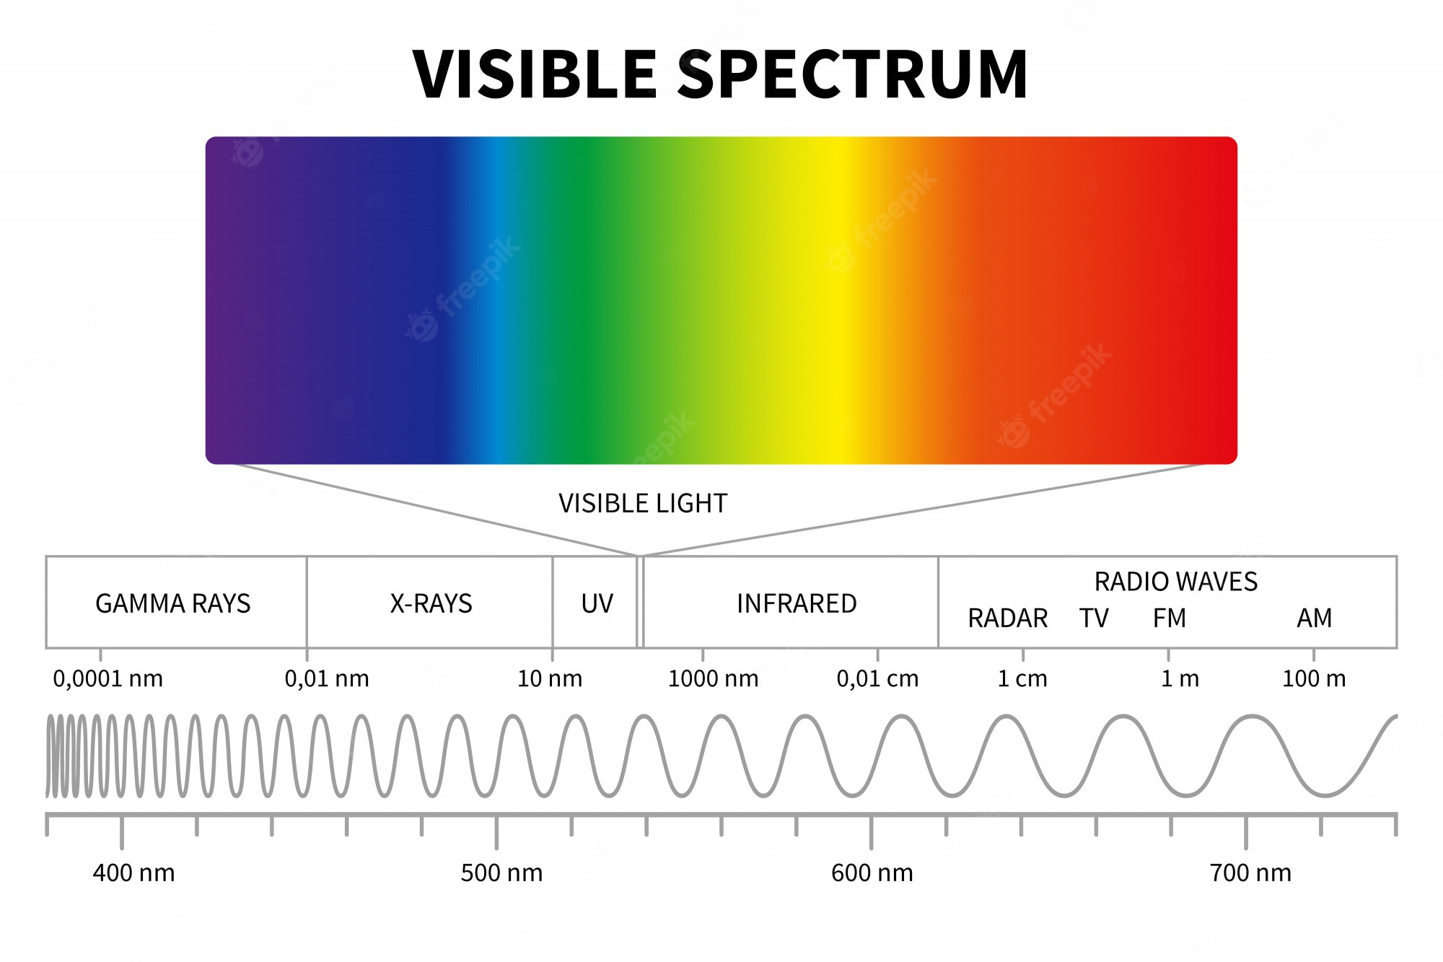

Aprendizagem estatística (ou distribucional) de categorias fonéticas:
As crianças são influenciadas pelas propriedades distribucionais do seu imput fonético.
Estudos experimentais vem confirmando este modelo, desde 2002.
A força da aprendizagem estatística permanece constante ao longo do desenvolvimento ou se modifica com a idade?

Slide 21
Evidências de que a percepção fonética é refinada durante um período precoce de sensibilidade
X
A aprendizagem estatística (distribucional) costuma ser vista como um mecanismo de domínio geral, capaz de embasar a aprendizagem em qualquer idade
Será que a eficácia da aprendizagem distribucional declina com a idade, da mesma forma que a “sintonização perceptiva”?
Nesse estudo trazemos evidências de que a a aprendizagem distribucional é limitada pela plasticidade, e de que esse tipo de aprendizagem é um dos mecanismos que explicam a sintonização perceptiva ao longo do primeiro ano de vida.

Slide 22
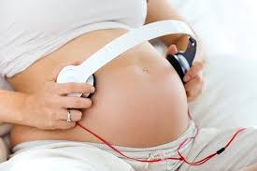
Perceptual attunement
Preferência por sons linguísticos, em detrimento dos não linguisticos;
Preferência pelos sons ouvidos dentro do útero materno.
4-6 meses de idade - processamento diferenciado dos sons do seu idioma nativo.
10-12 meses de idade:
declínio na percepção de contrastes entre consoantes de idiomas não-nativos;
aprimoramento na percepção dos mesmo contrastes em seu idioma nativo
Diminuição da plasticidade a partir dos 12 meses de idade - Timing definido por restrições ambientais e biológicas.
EX: Crianças prematuras = vale a idade gestacional (sistema nervoso precisa atingir maturação)
EX: Crianças bilíngues = período de sintonização perceptiva prolongado
Exposição total aos dados e maturação parecem necessários para sintonizar categorias fonéticas.

Slide 23

Evidências do período crítico para a sintonização perceptiva
Ex: Casos de adoção internacional: experiência inicial é superada pelos dados da nova língua
Privação dos dados da sua língua nativa após três anos de idade - facilidade muito maior para reaprender contrastes fonológicos de sua primeira língua.
(Choi et al., 2017; Singh, Liederman, Mierzejewski, & Barnes, 2011; Oh, Au, & Jun, 2009)

Slide 24
Norrman, Bylund & Thierry (2019)
Adultos adotados (da China pra Suécia) até os 30 meses
X
Adultos nativos da língua Mandarim e Sueca
ERPs mostraram que:
os adotados discriminaram o contraste tonal do Mandarim tão bem quanto os adultos chineses;
mas foram significativamente piores do que os suecos na discriminação do contraste em vogal, com desempenho similar ao dos nativos chineses.
Tarefas de discriminação:
contraste em vogal utilizado somente em Sueco (/y/- /ᵾ/)
contraste tonal lexical utilizado somente em Mandarim (tom alto e plano x tom alto ascendente)

Slide 25
Pierce, Klein, Chen, Delcenserie, & Genesee (2014)
Estudos de Neuroimagem
2 grupos:
adultos adotados da China pro Quebec quando crianças, que perderam contato com a primeira língua
adultos bilíngues (chinês-francês) que mudaram-se pra Quebec com a mesma idade, mas que mantiveram a primeira língua
Resultados de fMRI demonstraram os mesmo padrões de ativação neuronal, nos dois grupos, durante a percepção de um contraste tonal da língua chinesa.

Slide 26
“Distributional Learning” como um mecanismo de sintonização perceptiva para as categorias fonêmicas da língua nativa
Sons da fala pistas acústicas que refletem categorias fonêmicas (em qualquer língua)
Dimensões acústicas envolvidas na produção desses sons são, por ex., o VOT, contorno de pitch, loudness e espectrograma.
Para qualquer par mínimo (por ex. ‘asa’ e assa’), as diferenças entre os sons tendem a se aglomerar de forma bimodal ao longo da dimensão acústica relevante.

Slide 27
Em contrapartida, se essas variações não são usadas para distinguir significado em uma língua, ou seja, não representam diferentes categorias fonêmicas, a produção desses sons se apresentará em uma distribuição unimodal.
Ex: A distinção entre o /r/ e o /l/ no par mínimo ‘rake’ e ‘lake’ em inglês, se dá pela frequência do terceiro formante. Nesse caso, teríamos a representação bimodal para os falantes nativos do inglês e unimodal para os japoneses, que não são capazes de distinguir /r/ de /l/:

Slide 28
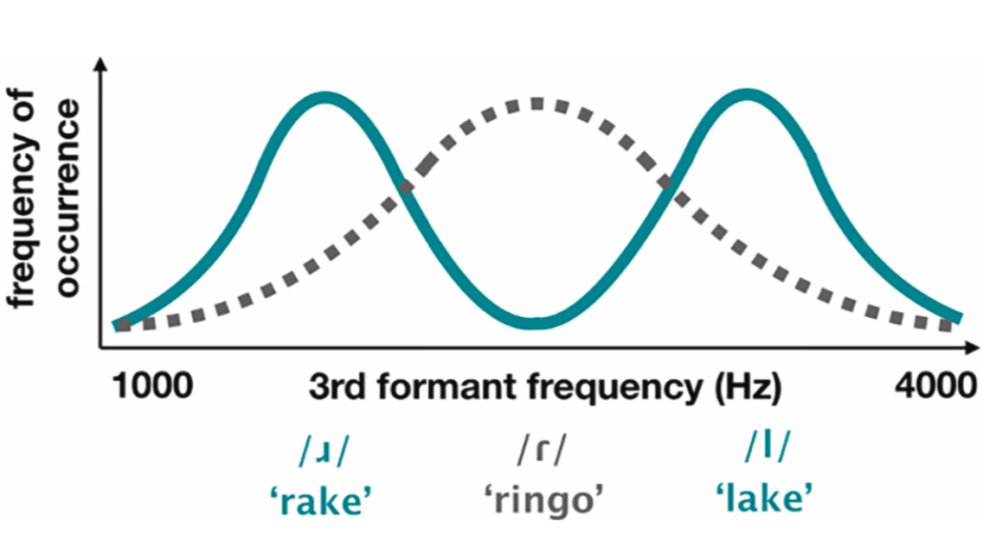
As crianças que crescem expostas à língua inglesa, vão perceber variabilidade na produção dos fonemas líquidos que permitem contrastar /ra/ de /la/; as crianças expostas ao japonês ouvirão variabilidade nesses sons, que não permitem a distinção entre esses fonemas.
Reh, Hensch & Werker, 2021

Slide 29
A lógica então da “distributional learning” é:
as crianças serão expostas a uma distribuição bimodal sempre que houver distinção fonêmica, a qual permitirá que elas realizem e mantenham a capacidade de discriminação entre os contrastes.
Aprendizagem estatística = Modelo Plausível – domínio geral
Mas o cérebro não deveria então continuar aberto a mudanças na percepção?

Slide 30

Não é o que ocorre em sistemas sensório-perceptivos especializados, como a linguagem, onde há consolidação do desenvolvimento dentro de uma janela de sensibilidade, ou de um período crítico.
A aprendizagem estatística vem sendo avaliada da seguinte forma: as crianças são inicialmente familiarizadas com um conjunto de sílabas, apresentadas de forma aleatória, que carregam as estatísticas tanto de uma distribuição unimodal, quanto bimodal, antes de serem testadas em sua capacidade de discriminação dos contrastes de categorias fonéticas.

Slide 31
Maye and Gerken (2001)
Aprendizagem estatística é mais eficaz no período
inicial da infância do que na infância ou idade adulta.
Investigaram o impacto da aprendizagem distribucional na discriminação do fonema inglês [t] do vozeado [d], por adultos falantes de inglês (esse contraste é difícil de ser percebido por eles, pois dificilmente /t/ é encontrado em posição inicial de sílaba).
Resultado: a exposição bimodal dos fonemas não melhorou a percepção dos adultos, pelo contrário, após a familiarização à distribuição unimodal, a sua discriminação piorou.

Slide 32
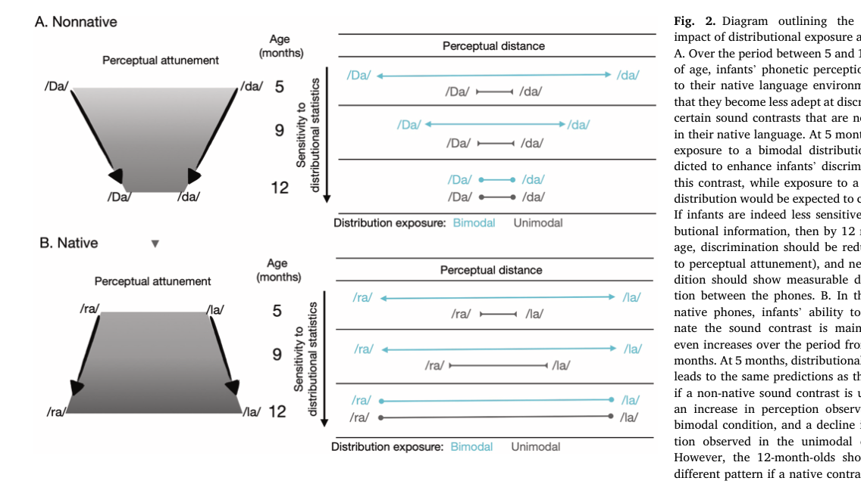
Eficácia do próprio mecanismo de aprendizagem + possível insensibilidade do ouvinte às informações acústicas a serem aprendidas
Reh, Hensch & Werker, 2021

Slide 33
A familiarização com uma distribuição unimodal pode colapsar a discriminação de um contraste fonêmico que é nativo para a população de bebês (5-12 meses)?
Métodos
Participantes:
45 bebês de 5 meses de idade, 20 do sexo feminino, 25 do masculino
44 bebês de 9 meses de idade, 22 do sexo feminino, 22 do masculino
42 bebês com 12 meses de idade, 22 do sexo feminino, 20 do masculino
As famílias foram recrutadas do banco de dados de participantes do “Early Development Research Group” da “University of British Columbia” no Canadá.
Todas as crianças vinham de ambientes familiares monolíngues de língua inglesa (a exposição média à língua inglesa era de 97%).
Obs: Outras 94 crianças foram testadas, mas excluídas da análise por diversos motivos, como: não completarem as tarefas, interferência dos pais durante as tarefas, erros de equipamentos, etc.

Slide 34
Estímulos
Foram gravadas ocorrências naturais das sílabas [ra] e [la] por um falante nativo do Inglês do sexo masculino. Cada sílaba tinha 356 ms de duração. Foi escolhido um token de cada sílaba para servir de ponto final da distribuição, e um continuum de 200 sons de fala, abrangendo esse espaço limitado pelos pontos finais, foram criados pelo programa TANDEM-STRAIGHT (2008 ICASSP).
Foram recrutados dez adultos falantes nativos do Inglês, a fim de determinar o limiar perceptivo ao longo do continuum /ra/-/la/.
Usando este continuum sonoro, criaram distribuições unimodais e bimodais para os sons da fala, baseados no trabalho de Maye e colaboradores (2002).
Para criar as distribuições de familiarização, o continuum foi dividido em oito partes, com base na avaliação perceptiva dos adultos (respostas no espaço entre 1 and 0.9 (parte 1), 0.9–0.8 (parte 2), 0.8–0.7 (parte 3), 0.7–0.5 (parte 4), 0.5–0.3 (parte 5), 0.3–0.2 (parte 6), 0.2–0.1 (parte 7), and 0.1–0 (parte 8).

Slide 35
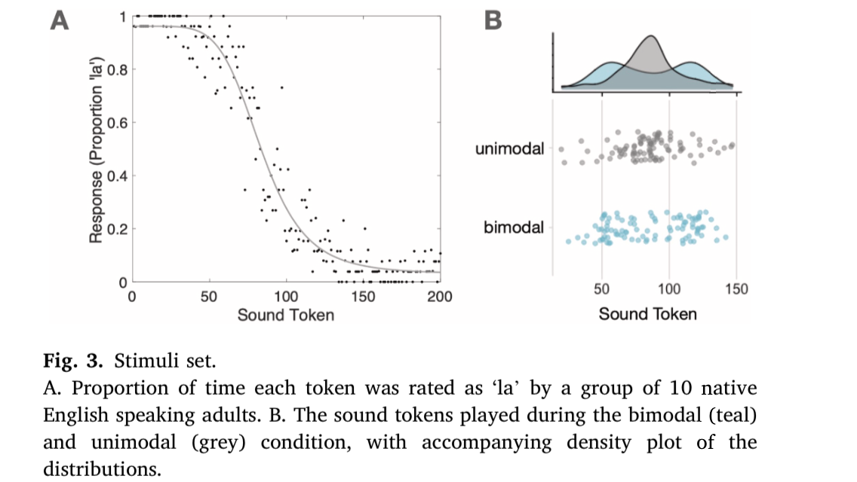
Reh, Hensch & Werker, 2021
Uma vez que os limites foram definidos, os tokens foram selecionados aleatoriamente de cada parte para formar as distribuições unimodais e bimodais. As distribuições resultantes são mostradas na fig3b.

Slide 36
Design
As crianças foram atribuídas aleatoriamente a uma das duas condições de familiarização, unimodal ou bimodal.
Durante a familiarização, foram apresentadas aos bebês sílabas extraídas do continuum sonoro envolvendo as consoantes líquidas: as sílabas eram extraídas de uma distribuição bimodal (condição bimodal) ou unimodal (condição unimodal).
Imediatamente após a familiarização, os bebês foram testados em sua capacidade de discriminar dois sons da fala tirados das proximidades das extremidades do continuum (token 18 e token 154). Esses tokens não foram apresentados aos bebês durante a fase de familiarização. A discriminação foi avaliada utilizando a extração de potenciais relacionados a eventos (ERP).

Slide 37
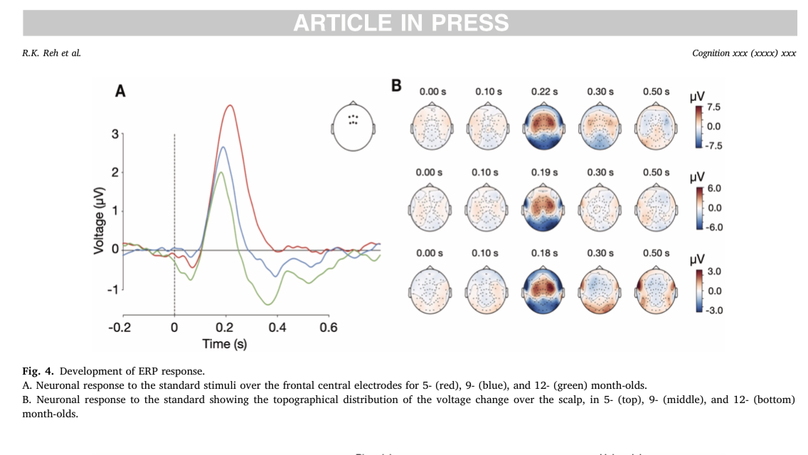
Resultados
Maturação da resposta ERP com a idade - redução da latência de pico e redução na amplitude de pico.
Reh, Hensch & Werker, 2021

Slide 38
Análise do grupo de 5 meses de idade
Primeiro verificou-se se de fato as crianças nessa idade eram capazes de discriminar o contraste entre /ra/ e /la/ na condição bimodal.
Então confirmou-se que a aprendizagem estatística foi capaz de alterar a percepção fonética das crianças nesse grupo = a familiarização com a distribuição unimodal resultou em inabilidade de discriminação do contraste.

Slide 39
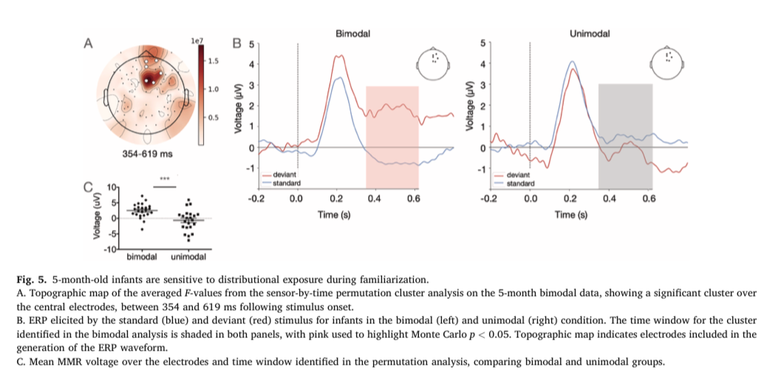
Grupo de 5 meses de idade
Reh, Hensch & Werker, 2021

Slide 40
Análise do grupo de 9 e 12 meses de idade
Primeiro verificou-se se as crianças nessa idade eram capazes de discriminar o contraste entre /ra/ e /la/ na condição bimodal - evidências de maturação (respostas mais rápidas e localização esquerdo-central)
Grupo de 9 meses - a exposição à distribuição unimodal também colapsou a capacidade de discriminação do contraste.
Grupo de 12 meses - a exposição à distribuição unimodal não foi capaz de alterar a percepção (as crianças mantiveram-se capazes de discriminar o contraste entre /ra/ e /la/).

Slide 41
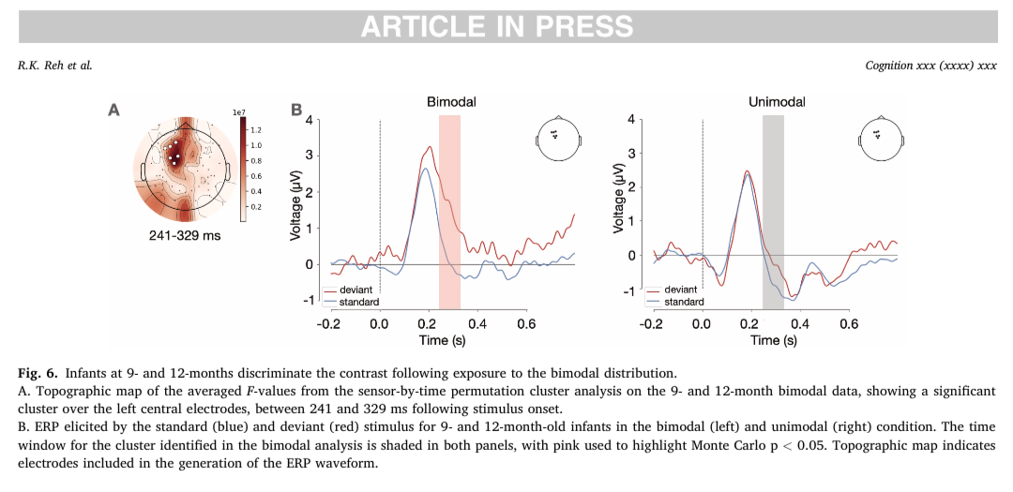
Grupo de 9 e 12 meses de idade
Reh, Hensch & Werker, 2021

Slide 42
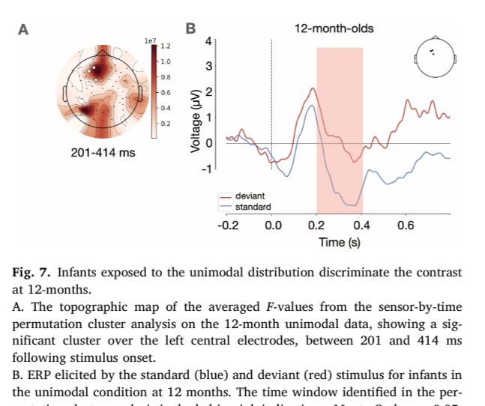
Grupo de 12 meses de idade

Slide 43
Discussão
Para alguns tipos de estímulos, como os sons da fala, pode haver períodos de tempo delimitados, durante os quais, as áreas cerebrais especializadas em seu processamento podem ser influenciadas por distribuições estatísticas (Período Crítico).
De fato, a essência dos períodos críticos é o fato de que distintas áreas cerebrais são moldadas por informações específicas do ambiente durante janelas de tempo no desenvolvimento.
Os resultados deste estudo reforçam a hipótese de que a força da aprendizagem distribucional diminui com a idade, seguindo a linha do tempo da sintonização da percepção à língua nativa.

Slide 44
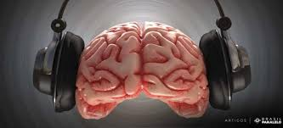
Obrigado!
Alunos: Gabriela Sämy de C. Dungs
Michel Müller

